Slide 1
Let’s Verify Step by Step

Slide 2
Process supervision VS. Outcome supervision
结果监督（Outcome Supervision）：这是传统的训练方法，模型只会根据最终的结果（即问题的解答）得到反馈。
过程监督（Process Supervision）：在这种方法中，模型会在每一步的推理中得到反馈，而不是仅仅在最终结果上给反馈。
论文的核心论点是：过程监督在复杂的推理任务中比结果监督效果更好

Slide 3
Outcome supervision & Hallucinations
错误路径但正确结果
不稳定的推理过程
难以定位错误
即使模型具备逐步推理的能力，但仍然存在生成虚假信息的风险，特别是在多步骤推理任务中，单个逻辑错误会导致整个解答偏离正确路径。
这种情况下的推理结果是不可信的，模型并没有真正理解或正确处理推理过程

Slide 4
Process supervision VS. Hallucinations
提供更准确的监督
模型输出的可解释性
在奖励模型中适用，契合人类的思维模式
目标是训练一个迄今为止最可靠的reward model

Slide 5
Main contributions
PRM的效果比ORM好
数据集PRM800K
Active learning 提高构建数据集的效率

Slide 6
Generator & Data collection
微调一个模型的输出，使其变成每次推理换行的格式（步骤）
人工对每一个步骤标注，positive，negative，neutral
挑选那些“看起来有说服力但最终答案错误”的解答（称为“convincing wrong-answer solutions”）

Slide 7
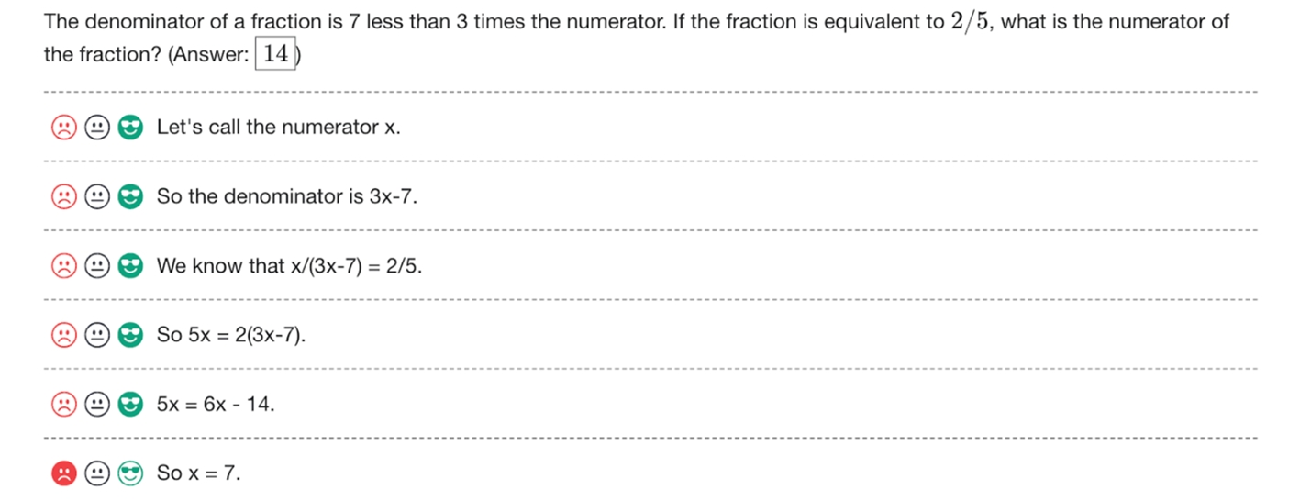

Slide 8
Training
ORM 的训练目标是预测模型解答是否正确。
ORM 通过检查每个解答的最终答案是否正确来做出判断。
PRM 的任务是预测模型输出每个步骤的正确性。
每个步骤的预测结果是一个目标 token。训练时，PRM 会通过最大化这些目标 token 的对数似然值（log-likelihood）来进行学习。
这个过程可以在标准的语言模型训练流水线中完成，不需要对模型架构做特殊的调整。

Slide 9
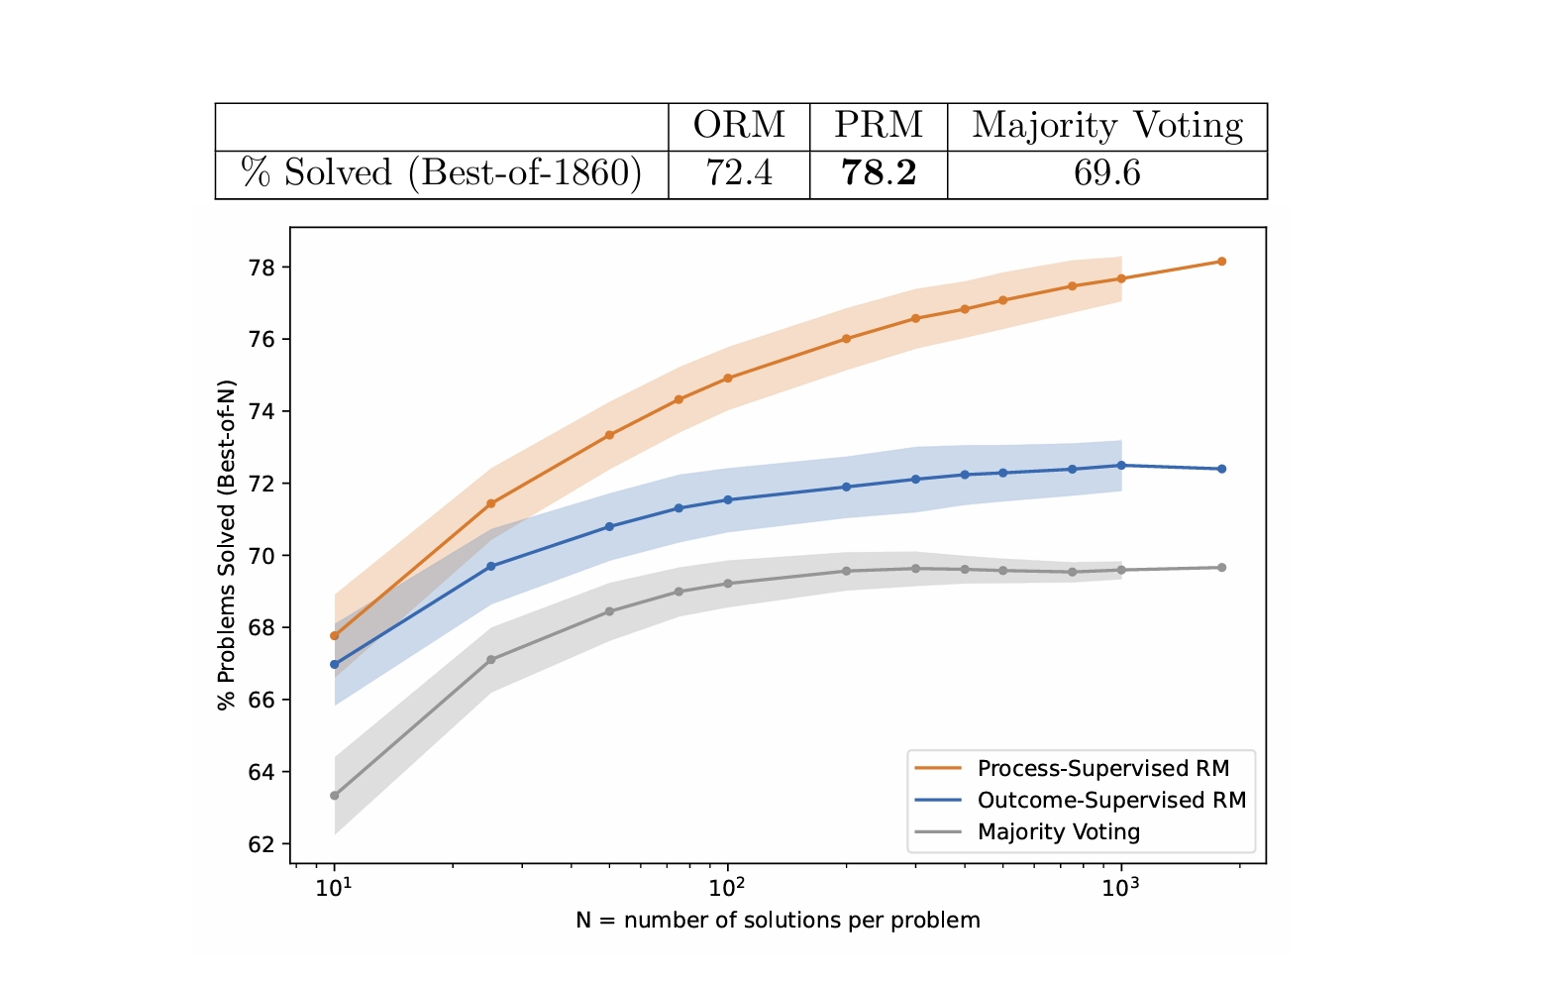

Slide 10
Active learning
训练一个PRMselector小模型提高训练效率
PRMselector对每个问题的1000个样本进行挑选，筛选出更有价值的样本训练PRM
具体来说，从每个问题的 1000 个样本中选择 N 个用于训练更大的奖励模型， 80% 的样本是根据 PRMselector 的评分，挑选出最“有说服力”的错误解答（即 PRMselector 认为正确但实际上是错误的解答）。剩下的 20% 样本则是剩余样本中最有说服力的（无论是正确解答还是错误解答）

Slide 11
